Slide 1
ProtoPlant
Systém pro automatizaci skleníku
Autor: Petr Štourač
Název práce: Automatický skleník
OBOR: 10. Elektrotechnika, elektronika a telekomunikace
Škola: Střední průmyslová škola a vyšší odborná škola Brno, Sokolská 1

Slide 2
Úvod k projektu
Notes:
K celému projektu mě inspiroval můj otec.
Ten před časem u našeho domu postavil velký skleník pro pěstování orchidejí – z pracovních důvodů ovšem již neměl čas se o ně starat.
Proto mě tedy napadlo vytvořit systém určený pro automatizaci skleníku, kterému jsem později dal název ProtoPlant.
Mojí snahou je pomoci lidem, kteří pěstují, ať již jakékoliv rostliny tím, že zautomatizuji běžné úkony, jako např. větrání, nebo zavlažování.

Slide 3

Modularita
univerzálnost
SNADNÉ
OVLÁDÁNÍ
samostatnost
DOSTUPNOST
Jednoduchá
INSTALACE
Notes:
MODULARITA – celý systém je modulární. Uživatel si pořídí základní řídící jednotku, ke které si může nakonfigurovat další moduly. ŘJ je rozšířitelná i po SW stránce.
EZ OVLÁDÁNÍ – zvládne jej ovládat opravdu každý, tedy uživatel nepotřebuje ani umět používat počítač, aby dokázal protoplant ovládat
DOSTUPNOST – systém je dostupný jak po cenové, tak i materiální stránce
JEDNODUCHÁ INSTALACE – ProtoPlant se dodává v již hotových modulech. Ty stačí jednoduše připevnit, zapojit dohromady a plugnout do zásuvky.
SAMOSTATNOST – ProtoPlant se dokáže o skleník postarat i bez zásahu uživatele
UNIVERZÁLNOST – možné využití pro širokou škálu rostlin

Slide 4
HARDWARE
Část I.

Slide 5
Řídící jednotka
Hlavní modul celého systému
Obsahuje veškerou řídící elektroniku
Co se týče napájení, celá řídící jednotka je napájena 12-ti volty DC z externího zdroje napájení
Notes:
Řídící jednotka, je v podstatě mozkem celého systému. (mozkem, který teď leží vedle mě na stole ☺).
Tvoří ji konstrukční krabice z plastu s krytím IP65 (tedy ochrana před vniknutím prachu a proti tryskající vodě).
V ní se nachází několik důležitých prvků:
1. Základní deska osazená ESP32 Devkitem
2. VNH pro řízení spotřebičů na 12 V DC
VNH – spínací prvek určený pro ovládání vyšších zátěží. Ideální právě pro řízení motorů, případně čerpadla
3. Sběrnice pro připojení senzorů a dalších modulů
Na jejích bočních stranách se nachází průchodky pro kabely k senzorům, čerpadlu atd.
Dále se na přední straně nachází znakový LCD display (připojený přes I2C sběrnici) a několik tlačítek sloužících k navigaci v ovládacím menu (později ukážu). K tomuto se vrátím později.
K řídící jednotce je dodáván zdroj s výstupem 12 V DC. Měnič instalovaný na základní desce následně snižuje napětí na 5 V.

Slide 6
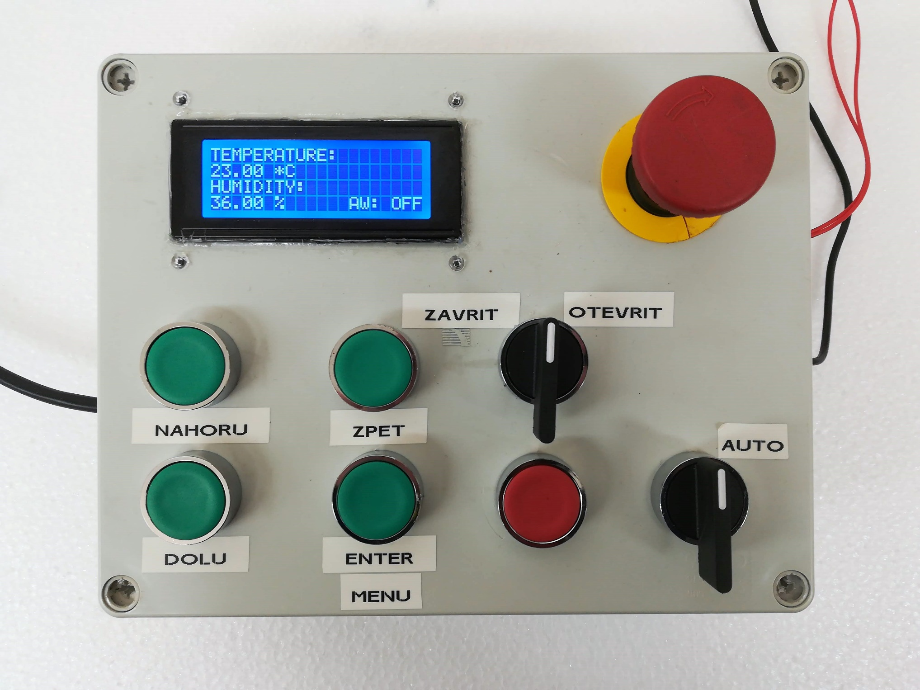
Notes:
Na fotce vidíme řídící jednotku ProtoPlantu

Slide 7
ESP32
Primární CPU, které řídí celý ProtoPlant
Provádí veškeré řídící úkony a výpočty
Nativní podpora WiFi a Bluetooth
Notes:
ESP32 je primárním procesorem ProtoPlantu
Řídí naprosto všechny systémy a moduly
Díky nativní podpoře WiFi a Bluetooth je možno ProtoPlant rozšířit i o funkce z oblasti Internet of Things
Má dobrý výpočetní výkon a vysokou spolehlivost

Slide 8
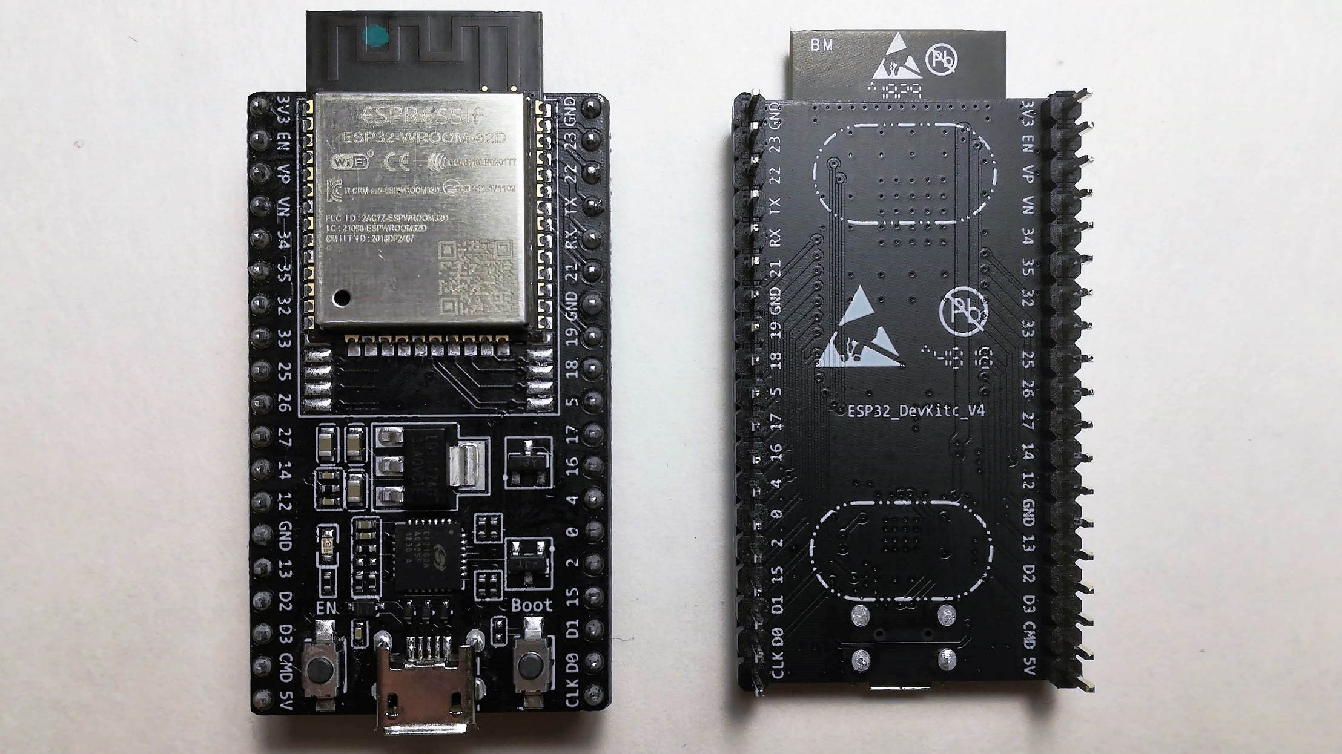
Notes:
Na fotce vidíme ESP32 WROOM32 DevkitC v4

Slide 9
Senzory
ProtoPlant využívá senzory DHT 11, případně DHT 22 pro měření vzdušné vlhkosti a teploty
Možno přidat i další senzory, jako např. pro měření vlhkosti půdy
Notes:
Pro měření teploty i vlhkosti vzduchu využívá ProtoPlant senzory DHT11, případně DHT22 (záleží na požadavcích uživatele na přesnost).
ProtoPlant je možno díky svojí modularitě rozšířit i o další senzory, např. pro měření vlhkosti půdy.

Slide 10
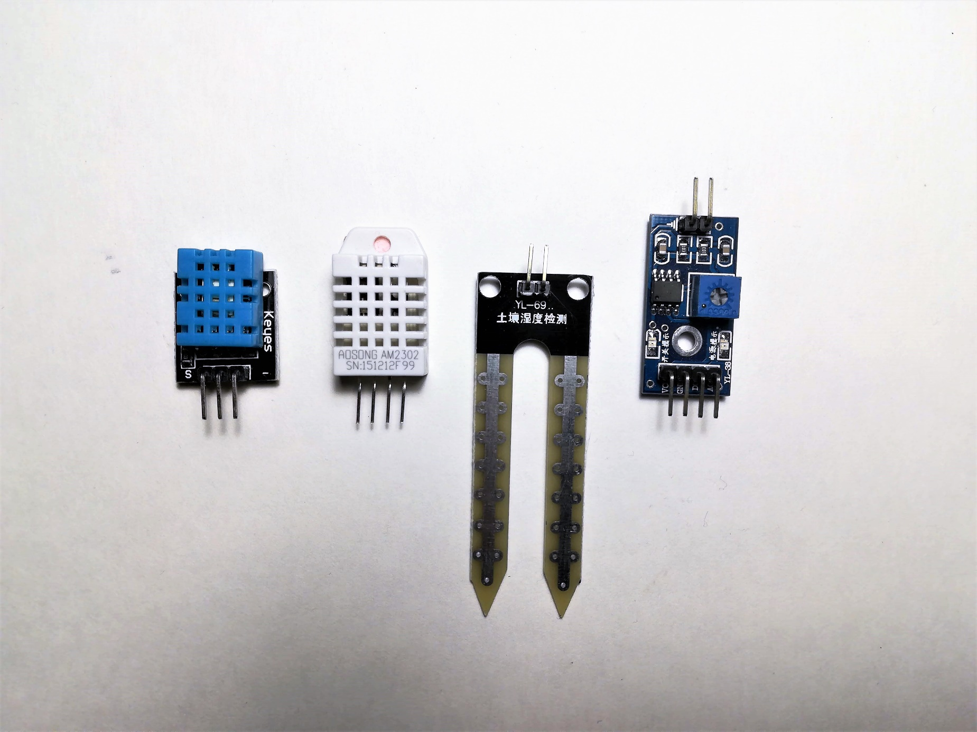
Notes:
ZLEVA:
DHT11
DHT22
SENZOR VLHKOSTI PŮDY; ŘADIČ K NĚMU

Slide 11
Manipulace s okny a ventilace
Pro manipulaci s okny používá ProtoPlant lineární aktuátory na DC 12V
Dále je možné k ProtoPlantu připojit ventilátor pro zlepšení regulace vzdušné vlhkosti a cirkulace vzduchu
Pro vytápění je i možnost připojení topného tělesa
Notes:
Aktuátory, které používám pro otevírání a zavírání oken jsou na stejnosměrný proud, díky čemuž se směr jejich pohybu dá ovládat prostým „otáčením“ polarity.
Pro tento účel používám takzvaný VNH modul, neboli H-můstek, což je čip určený pro řízení výkonové motorů a vyšších zátěží.
Celé řízení probíhá prostou změnou napětí na řídících pinech VNH.
Dále je možno pro zlepšení cirkulace vzduchu a regulace vzdušné vlhkosti přidat i ventilátory (počet záleží na výkonu zdroje – u prezentační verze je možno připojit max. jeden)

Slide 12
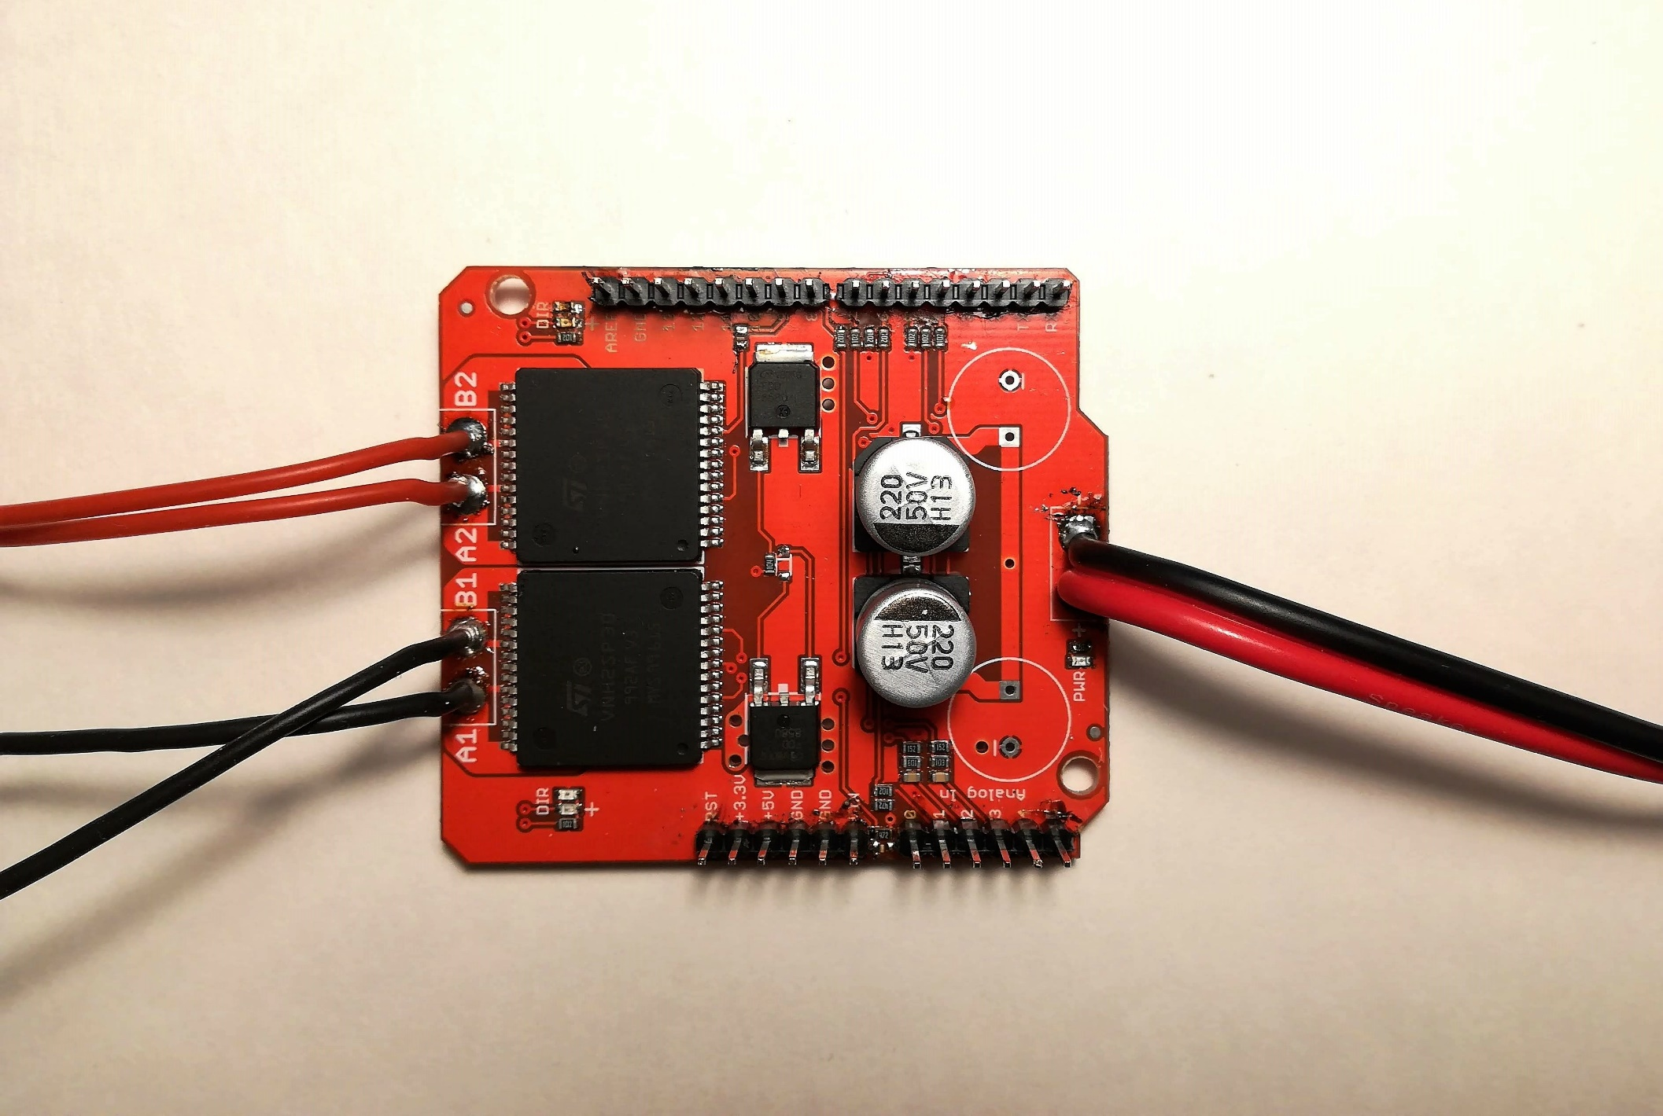
Notes:
NA FOTCE VIDÍME VNH

Slide 13
Software
Část ii.

Slide 14
Software
Složený z mnoha funkcí a několika knihoven
Mnou vytvořený software včetně mých knihoven má dohromady přibližně 1500 řádků kódu (aktuální k verzi 1.3)
Notes:
Složený z mnoha funkcí a několika knihoven
Mnou vytvořený software včetně mých knihoven má dohromady přibližně 1500 řádků kódu (aktuální k verzi 1.3)
Co se týče knihoven, některé jsem si vytvořil sám, případně používám knihovny od výrobců HW

Slide 15
Režimy
ProtoPlant má několik režimů a stavů, mezi kterými za běhu programu automaticky přepíná
Mezi ně se řadí:
Start-up
Standby
VNHop
aWIN
E-stop (nouzový režim)
Notes:
Co se týče běhu programu, ProtoPlant dynamicky přepíná mezi několika režimy v závislosti na prostředí a různých stavech
Mezi nejdůležitější patří:
StartUp mode
Do tohoto režimu skočí protoplant okamžitě po spuštění
Během něj se provede nastavení celého systému a načtení nastavení z paměti
Zároveň proběhne kontrola při které systém detekuje připojené periferie a moduly
Standby režim
Výchozí režim, ve kterém systém pravidelně kontroluje hodnoty ze senzorů
V případě, že některá z naměřených hodnot je mimo nastavený rozsah, přepne systém do stavu VNHop
VNHop
Stav, který indikuje, že je VNH v provozu
V tomto stavu probíhá otevírání/zavírání oken, běh ventilátoru, nebo čerpadla
Souběžně s tímto stavem systém dál kontroluje naměřené hodnoty
Jakmile jsou všechny hodnoty v mezích, přepne se zpět do Standby
aWIN
Pokud je aktivní režim aWIN, systém automaticky otevírá okna
Tento režim probíhá souběžně s režimem Standby
Zapínaní/vypínaní probíhá přes hardwarový přepínač na ovládacím panelu
E-stop
Nouzový režim – systém se do něj přepne v případě, že nastane kritická chyba
V tomto režimu jsou přerušeny veškeré operace; běh programu se zastaví až do restartu celého systému

Slide 16
Algoritmy pro výpočet průměrné teploty a vlhkosti
Tyto algoritmy jsou určeny k výpočtu průměrné teploty/vlhkosti
Software nejdříve zjistí sérií podmínek, zda nedošlo k odpojení některého ze senzorů
Poté zvolí nejvhodnější vzorec pro výpočet
Notes:
Pro výpočet průměrných hodnot teploty a vlhkosti používám speciální algoritmy, které se samy upravují v závislosti na připojených zařízeních.
Pro vysvětlení, v případě, že mám při startu programu připojené všechny tři senzory, bude použit algoritmus pro všechny tři senzory.
Pokud bych ovšem jeden z nich odpojil, došlo by k tomu, že při pokusu o čtení ze senzoru, by se naměřená hodnota rovnala tzv. NaN hodnotě (čemukoliv, jen ne číslu).
Beze změny algoritmu by výsledkem výpočtu byl nesmysl, systém tedy v případě, že tedy k odpojení nějakého senzoru dojde, změní se způsob výpočtu hodnot.

Slide 17
Ovládání aktuátorů u oken
Pro tento účel jsem vytvořil vlastní knihovnu
Ta obsahuje několik funkcí, s jejichž pomocí ovládá invertor polarity
Mezi tyto funkce patří:
window.open(); //otevře okna
window.close(); //zavře okna
window.getState(); //zjistí, zda jsou okna otevřená, či zavřená
Režim AWIN – automatické otevírání a zavírání oken

Slide 18
LCD display a menu
Na LCD displeji se v normálním režimu zobrazuje naměřená teplota a vlhkost
Stisknutím tlačítka enter lze otevřít menu, přes které lze celý systém nastavit
Notes:
Během normálního běhu se na displej v pravidelných intervalech vypisuje naměřená hodnota vlhkosti a teploty.
Tento režim se přeruší stiskem tlačítka enter, který otevře menu.
To má několik možností:
1. a 2. Zobrazení hodnot z jednotlivých senzorů
3. Základní nastavení
4. Stav oken

Slide 19
Ukládání nastavení do Flash paměti
Využívá integrovanou flash paměť čipu ESP32
Uložená data a nastavení zůstanou zachována i při výpadku proudu
Notes:
Nastavené hodnoty se automaticky ukládají do flash paměti čipu ESP32, což znamená, že po restartu systému, nebo například po výpadku proudu si je ProtoPlant zapamatuje.
Znovu je tedy následně načte, není tedy třeba je nastavovat znovu.

Slide 20
Funkce
Část iii.

Slide 21
Ventilace
Systém porovnává naměřené hodnoty teploty a vlhkosti s nastavenými hodnotami uloženými v paměti
V případě, že je naměřená hodnota mimo rozsah, systém okamžitě zareaguje a např. otevře okno, nebo spustí ventilátor

Slide 22
Zavlažování
Pro zavlažování je použito čerpadlo vody spínané přes VNH
Pod střechu skleníku se nainstalují trubky na vodu, na kterých jsou našroubovány rozprašovače

Slide 23
Další rozšíření a směřování
Základní framework systému nabízí možnost rozšíření i o funkce z oboru IoT
Verze systému 2.0 přinese funkce pro dálkové ovládání a sledování skleníku přes internet např. z dovolené

Slide 24


Děkuji za pozornost
Další informace také na:
www.stpindustries.cz
Vypracováno za podpory Jihomoravského kraje a Jihomoravského centra pro mezinárodní mobilitu.
Notes:
FAQ:

Slide 25


